Slide 1
6장. 반복문 Ⅰ: for 문

Slide 2
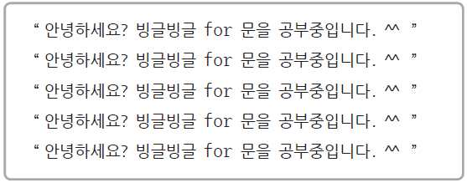
단순 for 문
단순 for문
for문은 여러 번 수행해야 할 작업을 한 번에 해결해주는 반복문
for문의 이해
반복문이란 말 그대로 문장을 ‘반복’하게 만들어주는 것
다음과 같은 결과물을 출력하는 프로그램을 만들어보자

Slide 3
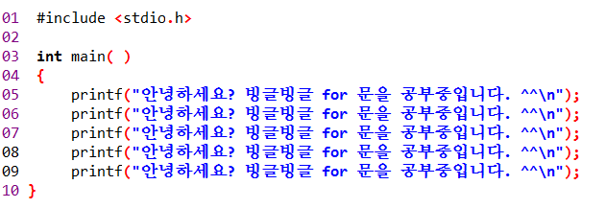
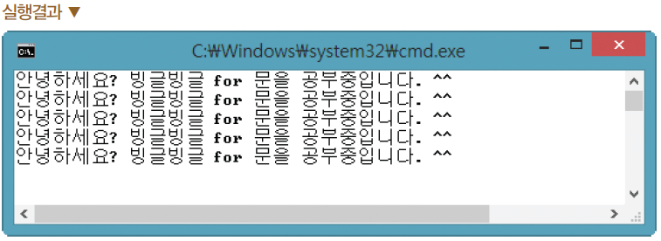
단순 for 문
단순 for문
같은 문장을 반복하여 출력하는 예

Slide 4
단순 for 문
단순 for문
5번은 쉬웠지만 10번, 100번, 1000번, 더 많은 수를 출력하기에는 프로그램이 불필요하게 길어지므로 for문을 사용하여 프로그램 해 보자

Slide 5
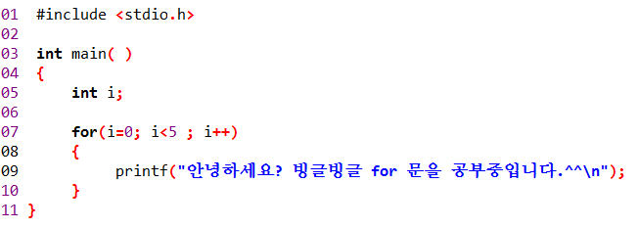
단순 for 문
단순 for문
기본 for문 사용 예

Slide 6
[연습문제] 단순 for 문
자신의 학번과 이름을 20번 출력하는 프로그램을 작성하시오

Slide 7
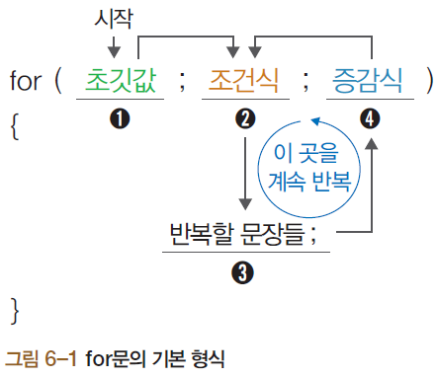
단순 for 문
for문의 개념과 활용
반복되는 순서 - ➊, ➋를 수행하고 ➌, ➍, ➋가 계속 반복할 문장들을 수행함
for문의 형식 - 괄호 안에 초기값, 조건식, 증감식이 세미콜론(;)으로 구분됨
중괄호({ }) 안에 반복할 문장들이 나옴. 반복할 문장이 하나뿐이라면 중괄호를 생략해도 됨

Slide 8
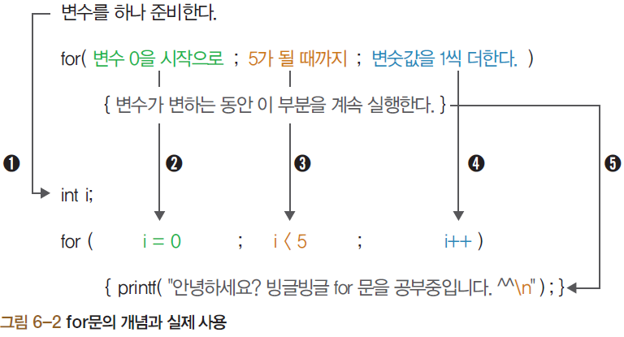
단순 for 문
for문의 개념과 활용
➊ for문을 사용하기 위해서는 무조건 변수를 하나 준비함. 변수의 이름은 대개 i, j, k 를 사용
➋ 사용할 변수의 초기값을 0으로 설정. 꼭 0이 아니어도 되지만 보통 0부터 시작함

Slide 9
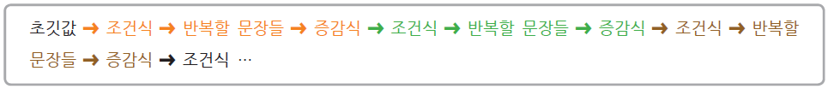
단순 for 문
for문의 개념과 활용
➌ 5번을 실행해야 하므로 ‘i<=5’라고 생각하기 쉽지만, ➋에서 초깃값이 0부터 시작하므로 ‘i<5’로 설정해야 0, 1, 2, 3, 4로 총 5번이 실행됨. 만약 ‘i<=5’라고 쓰면 6번 실행됨
➍ ‘i++’는 ‘i=i+1’과 동일한 역할. 즉 i값을 1 증가시킴. 이 부분은 for문을 한번 돌 때마다 수행함
➎ 실제로 반복되는 내용. 지금은 printf문 한 줄만 들어있지만, 복잡한 프로그램은 많은 내용이 들어감
[그림 6-2]에서 화살표를 따라 계속 수행해 보면, 초기값은 한 번만 수행되고 나머지가 계속 반복되는 구조

Slide 10
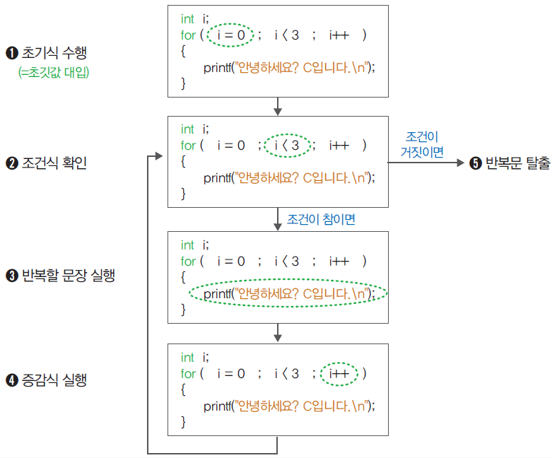
단순 for 문

Slide 11
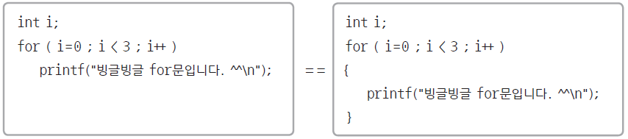
단순 for 문
for문의 개념과 활용
반복 실행할 문장이 2개 이상이면 블록 사용

Slide 12
[연습문제] 단순 for 문
1부터 100까지 숫자를 한 줄에 하나씩 출력하는 프로그램을 작성하시오

Slide 13
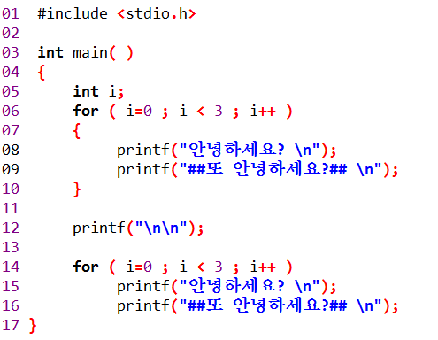
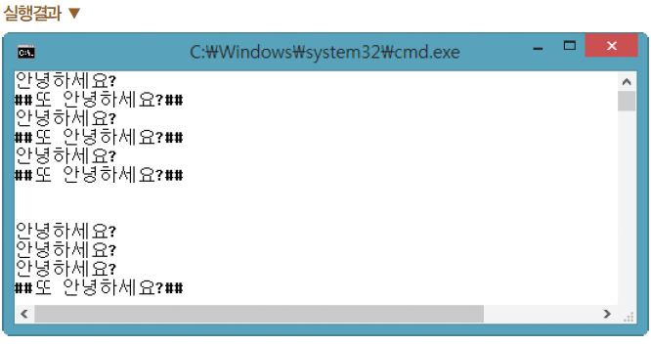
단순 for 문
for문과 블록 사용 예
---for문에서 블록을 사용한다
---for문에서 블록을 사용하지 않는다

Slide 14
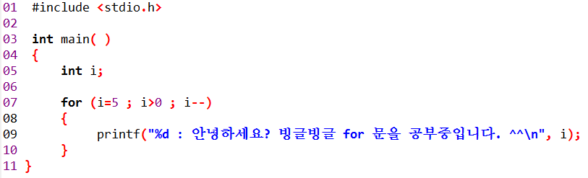
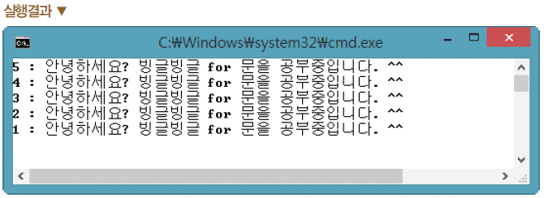
단순 for 문
for문 사용 예

Slide 15
[연습문제] 단순 for 문
100부터 1까지 숫자를 한 줄에 하나씩 출력하는 프로그램을 작성하시오

Slide 16
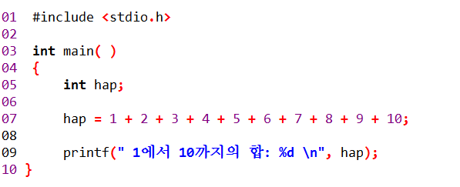
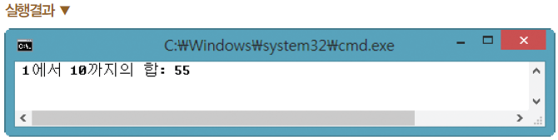
단순 for 문
for문을 활용하지 않고 합계 구하기
---hap에 1부터 10까지 더해서 입력한다

Slide 17
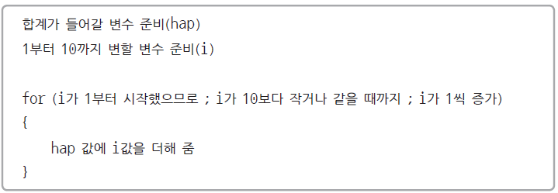
단순 for 문
for문을 활용한 합계 구하기
소스가 아주 간단하고 결과도 잘 나왔지만, 만약 1000까지라면?
“hap = 1 + 2 + 3 + … + 1000”까지 코딩해야 할 것이다
이런 코딩은 바람직하지 않다
이와 같이 반복적인 덧셈을 수행할 때는 for문을 활용해야 함

Slide 18
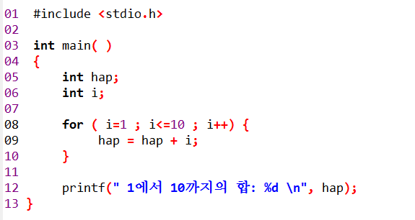
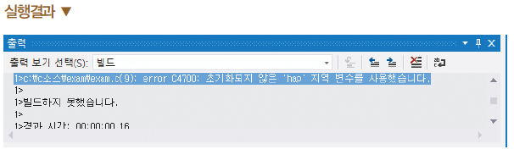
단순 for 문
for문을 활용하여 합계 구하기 ①
---합계를 누적할 변수를 선언
---1부터 10까지 변하는 변수를 선언
---for문에 의해서 1부터 10까지 10번 반복
-----hap 변수에 1부터 10까지를 반복해서 누적
---실행 결과 오류가 남
현재 변수 hap이 초기화되지
않았기 때문

Slide 19
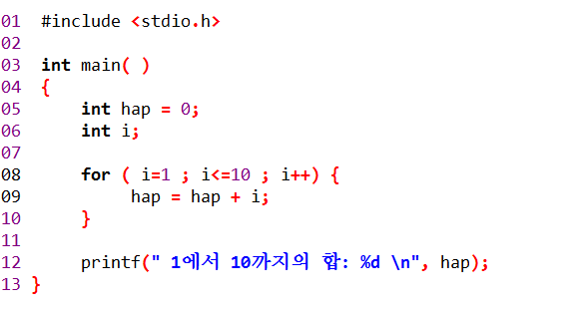
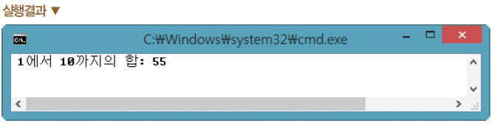
단순 for 문
for문을 활용하여 합계 구하기 ②
--- 합계를 누적할 변수를 선언하고 0으로 초기화

Slide 20
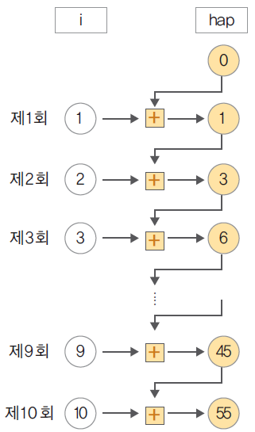
단순 for 문
for문을 활용하여 합계 구하기 ②

Slide 21
[연습문제] 단순 for 문
1부터 100까지 정수 중 홀수들의 합을 출력하는 프로그램을 작성하시오

Slide 22

[연습문제] 단순 for 문
제$곱들의 합 1^{2}+2^{2}+⋯{99}^{2}+{100}^{2}$ 의 값을 출력하는 프로그램을 작성하시오

Slide 23
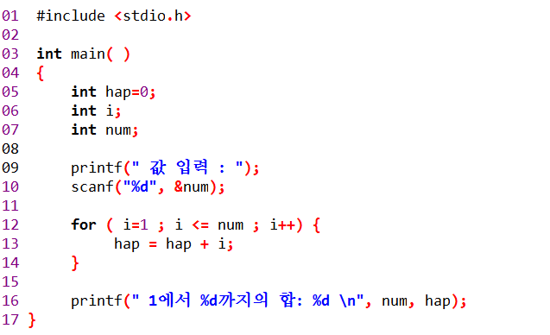
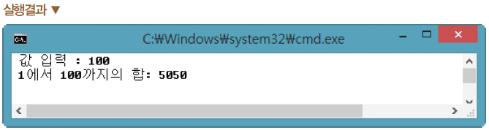
단순 for 문
for문을 활용하여 합계 구하기 ③
---입력받을 최종값

Slide 24
[연습문제] 단순 for 문
두 양의 정수 x와 y (x ≤ y)를 입력으로 받아서 x에서 y까지의 합을 출력하는 프로그램을 작성하시오

Slide 25
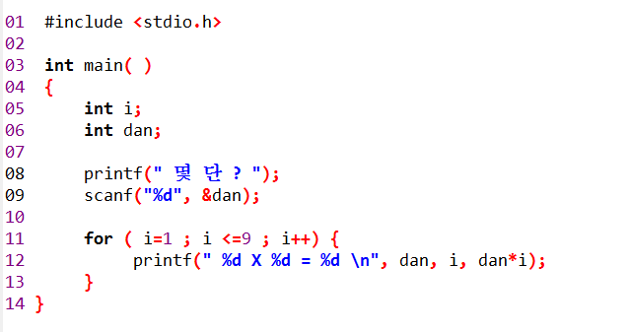
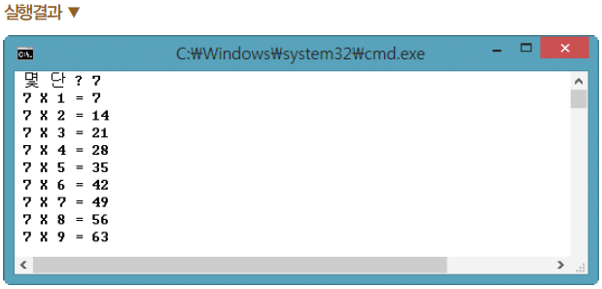
단순 for 문
for문을 사용한 구구단 프로그램
---- 계산할 단 입력받을 변수
---계산할 단을 입력받음
---1부터 9까지 반복하며 입력한 단을 출력

Slide 26
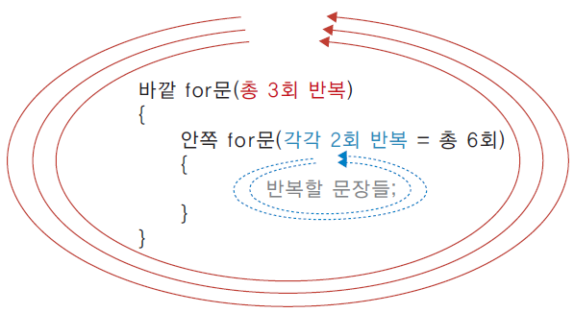

중첩 for 문
중첩 for문
중첩 for문의 개념
for 문 내부에 또 다른 for 문이 들어있는 형태
총 반복 횟수 = 바깥 for 문 횟수 x 안쪽 for 문 횟수

Slide 27
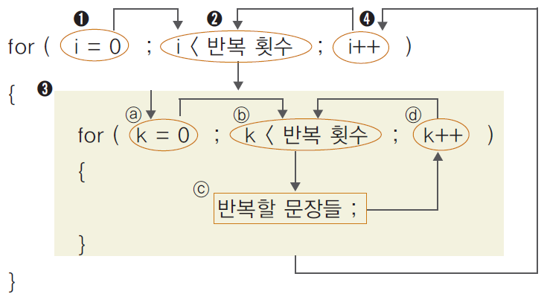
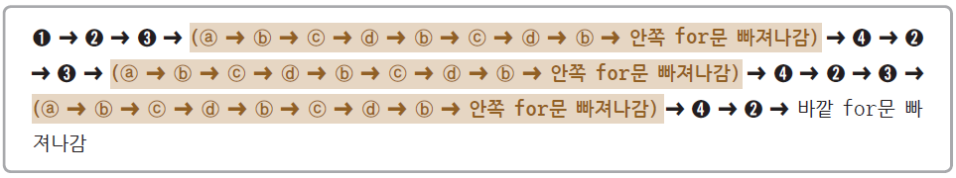
중첩 for 문
중첩 for문의 동작

Slide 28
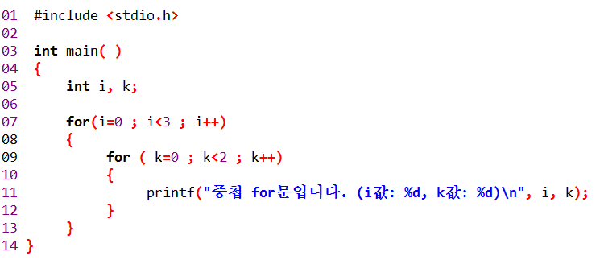
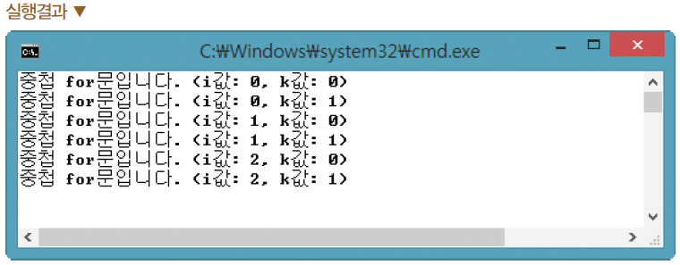
중첩 for 문
중첩 for문의 사용 예 ①
----- 반복할 변수 i, k를 선언
---바깥 for문을 세 번 반복
---안쪽 for문을 두 번 반복
---i와 k값을 총 6번(3x2) 출력

Slide 29
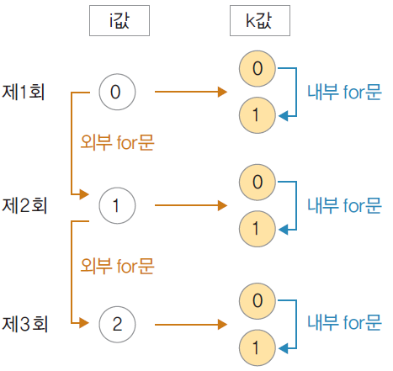

중첩 for 문
중첩 for문의 사용 예 ①

Slide 30
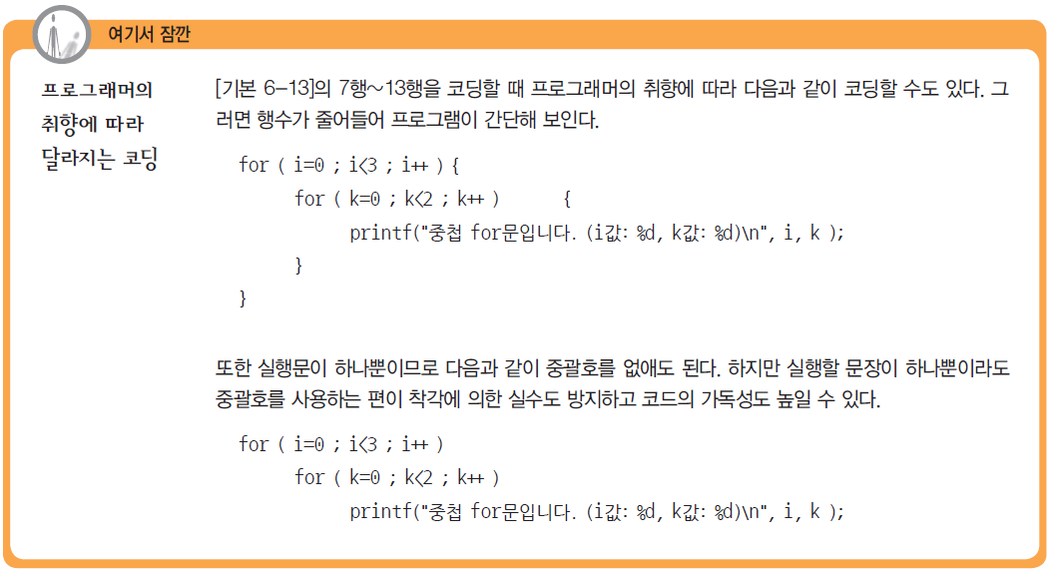
중첩 for 문
중첩 for문

Slide 31
[연습문제] 충첩 for 문
1부터 10까지의 숫자가 각각 한 줄에 5개씩 출력되도록 프로그램을 작성하시오.
예) 1 1 1 1 1
2 2 2 2 2
3 3 3 3 3
…

Slide 32
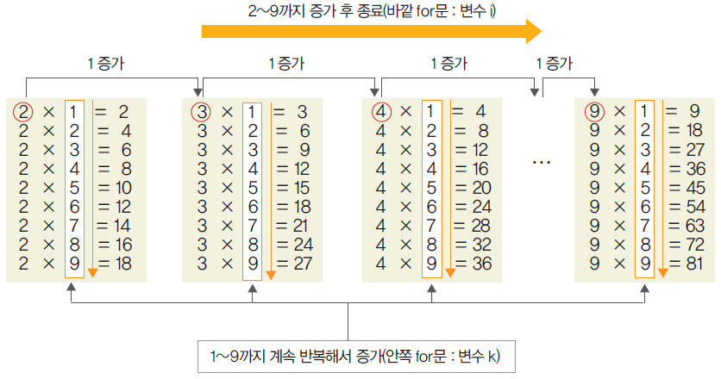

중첩 for 문
중첩 for문의 활용

Slide 33
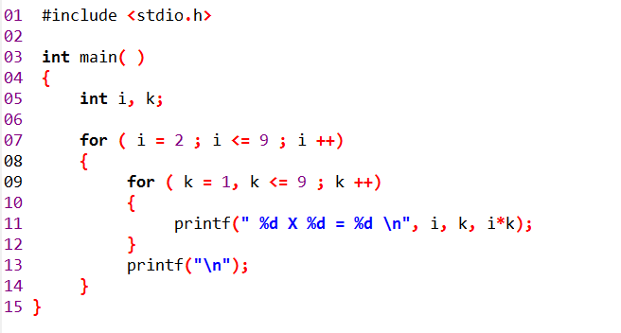
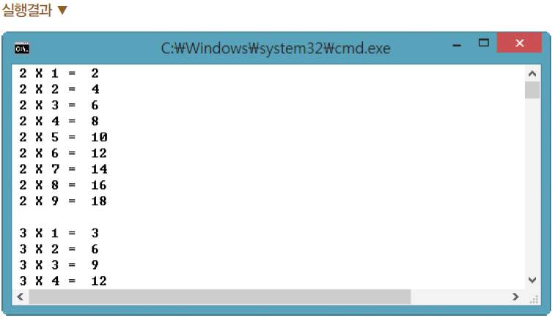
중첩 for 문
중첩 for문의 사용 예 ②
---2단~9단까지 반복
---각 단의 뒷자리 숫자를 1~9까지 반복

Slide 34
[연습문제] 중첩 for 문
두 양의 정수 x와 y (2 ≤ x ≤ y ≤ 9)를 입력으로 받아서 x단에서 y단까지의 구구단을 출력하는 프로그램을 작성하시오

Slide 35
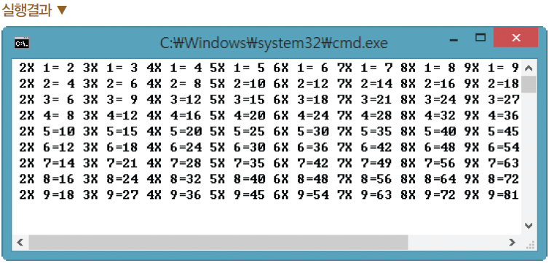
[연습문제] 중첩 for 문
아래와 같이 구구단의 각 단이 가로방향으로 배치되어 출력되는 프로그램을 작성하시오

Slide 36

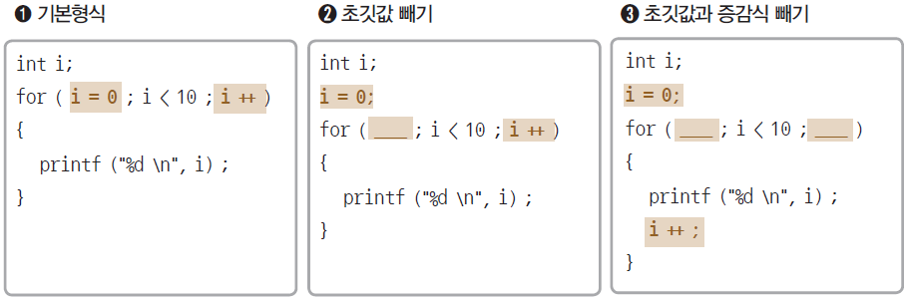
다양한 for문의 형태
여러 개의 초기값과 증감식을 사용하는 for문
초기값이 하나일 필요 없음
초기값이 여러 개일 때는 콤마로 구분
증감식도 하나 이상 사용 가능
초기값과 증감식이 없는 for문
세 가지 형식 모두 결과가 같음

Slide 37
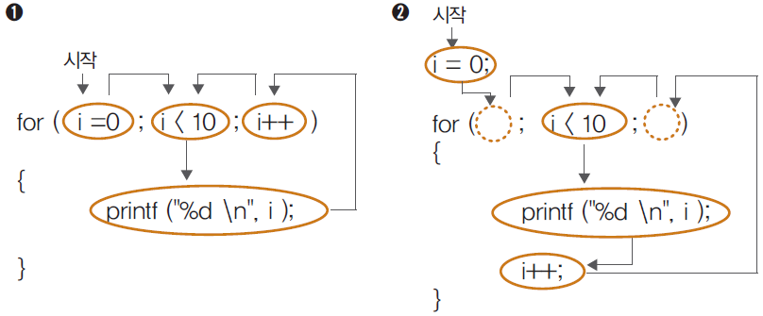
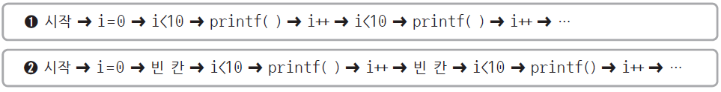
다양한 for문의 형태
초기식이 없더라도 그 자리는 반드시 세미콜론(;)으로 구분

Slide 38
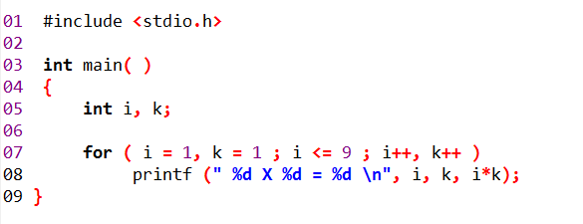
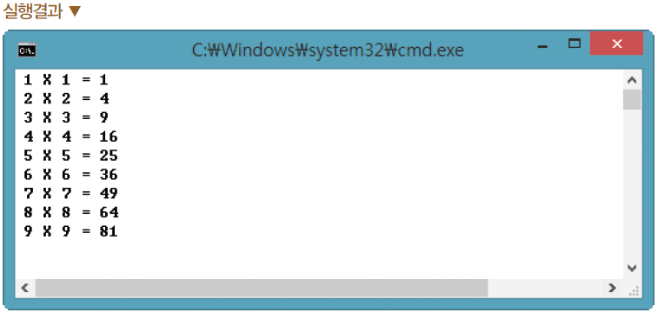
다양한 for문의 형태
다양한 for문의 활용 예 ①
---반복할 변수 i, k를 선언
---초기값과 증감식이 두 개

Slide 39
[연습문제] 다양한 for문의 형태
제곱들의 합 $S_{i}=1^{2}+2^{2}+⋯{\left(i−1\right)}^{2}+i^{2}$ 가 처음으로 10000을 넘는 $i$의 값을 출력하는 프로그램을 작성하시오

Slide 40
다양한 for문의 형태
무한루프
for 문에서 초기값, 조건식, 증감식을 모두 지운 형태
사용자가 어떤 작업을 계속 반복하고자 할 때 사용
사용자가 Ctrl+C 키를 눌러야 중단됨

Slide 41
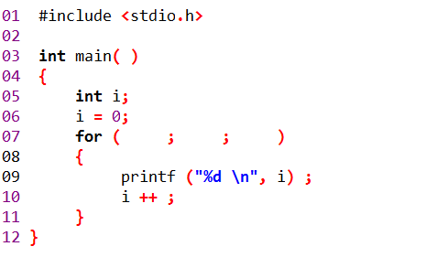
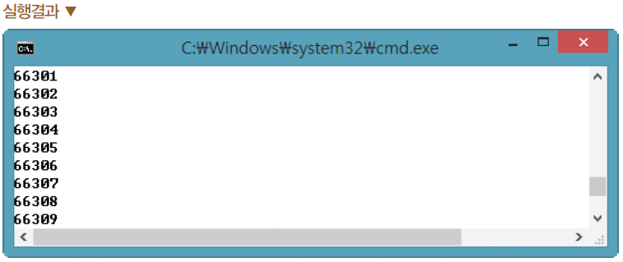
다양한 for문의 형태
다양한 for문의 활용 예 ②
---초기값, 조건식, 증감식이 없음

Slide 42
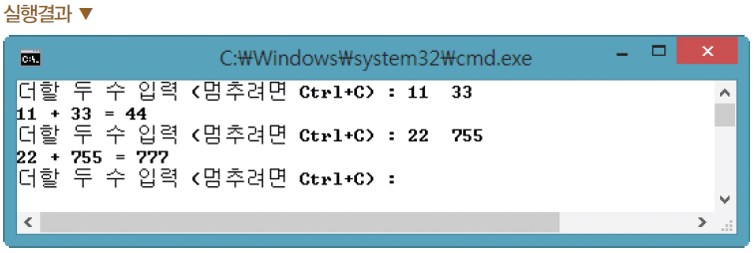
[연습문제] 다양한 for문의 형태
아래와 같이 두 정수를 입력 받아서 합을 출력하는 동작을 무한이 반복하는 프로그램을 작성하시오

Slide 43
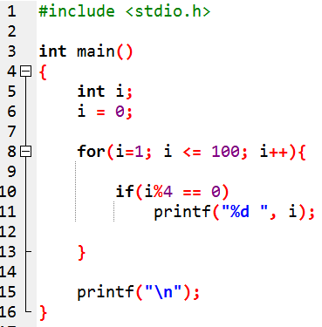
for문 + if문
반복문 안에서 조건문 실행
1에서 100까지의 정수 중 4의 배수 출력

Slide 44
[연습문제] for문 + if문
1부터 100까지의 정수 중 6의 배수들의 개수를 출력하는 프로그램을 작성하시오.

Slide 45
[연습문제] for문 + if문
하나의 정수를 입력으로 받아서 이 정수가 소수인지 아닌지 판별하는 프로그램을 작성하시오.

